Slide 1

Faculdade de tecnologia e ciências da Bahia
Curso: Engenharia Civil
Disciplina: Fundações
Sapatas Associadas
Professora: Juliane Souza

Slide 2
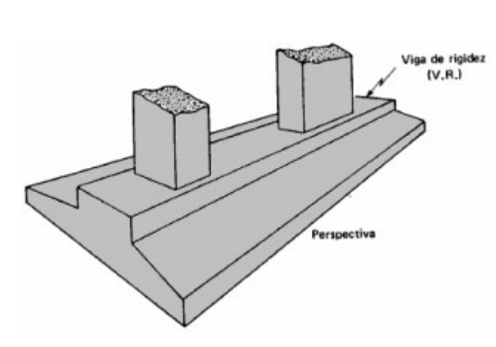
Sapatas associadas
Projeto econômico → maior número possível de sapatas isoladas
Pilares próximos demais: sapatas isoladas de sobrepõem → sapata associada

Slide 3
Sapatas associadas
No caso em que a proximidade entre 2 ou mais pilares é tal que, ao fazer sapatas isoladas elas se superponham, deve-se lançar mão de uma sapata associada ou viga de fundação.
É importante frisar que que para se obter um projeto econômico, deve ser feito o maior número possível de sapatas isoladas.

Slide 4
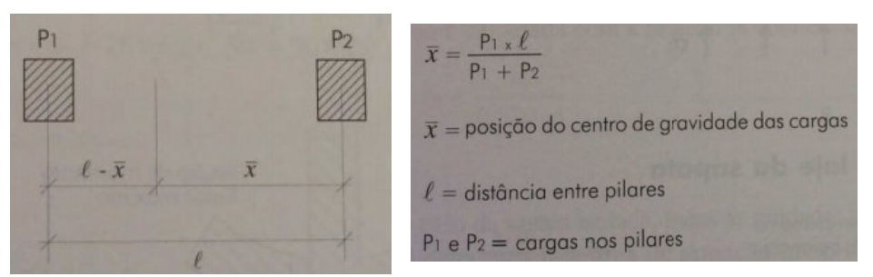
Sapatas associadas
Para pilares com cargas diferentes

Slide 5
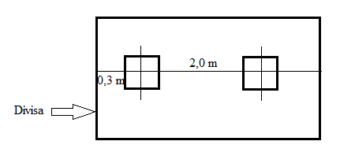

Exemplo 1
Dimensionar uma sapata associada para os pilares P1 e P2 indicados abaixo, sendo o$σ_{s}$ = 0,3 MPa.
P1 = P2= 20 x 40 cm
P1 = 1500 KN
P2 = 2000 kN

Slide 6

P1 = P2= 20 x 40 cm
P1 = 1500 KN
P2 = 2000 kN
$σ_{s}$ = 0,3 MPa.
A = $\frac{P1 x 1,05}{σ_{s}}$ =
a = ?
b = ?

Slide 7

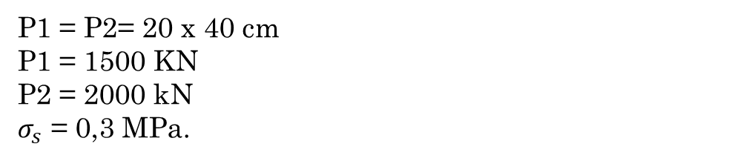
Primeiro passo:
  Cálculo da área da base da sapata
  OBS: Considerar o peso próprio da sapata
A = $\frac{\left(P1+P2\right) x 1,05}{σ_{s}}⇒\text{A}\text{ = }\frac{\left(1500 +2000\right) x 1,05}{300 kN/m²}$ = ? m²
P1 = P2= 20 x 40 cm
P1 = 1500 KN
P2 = 2000 kN
$σ_{s}$ = 0,3 MPa.

Slide 8
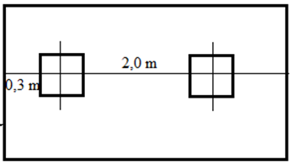

Encontrando o centro de carga (CC) da sapata, que é dado pela fórmula:
x = $\frac{P2}{P1+P2} x L$
Onde L é a distância entre o CC dos dois pilares

Slide 9

Calculando o centro de carga da sapata:
x = $\frac{P2}{P1+P2} x L$
x = $\frac{2000}{1500+2000} x 2⇒x=?$ m

Slide 10
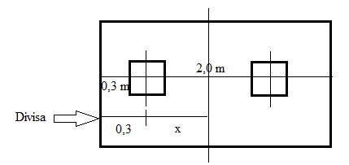
Para encontrar o valor do lado “a” da sapata:
Onde x = 1,14 m
a = 2 x (0,3 + x)
a = 2 x (0,3 + 1,14)
a = 2,88 m => a = 2,90 m

Slide 11
Para encontrar b:
A = a x b
a = 2,90 m
b = 4,25 m

Slide 12
Definindo um novo valor para “a”:
a’ = a + a/2
a’ = 2,90 + 2,90/2
a’ = ?
A = a’ x b’
12,25 = 4,35 x b’
b’ = ?
a = 2,90 m

